Slide 1
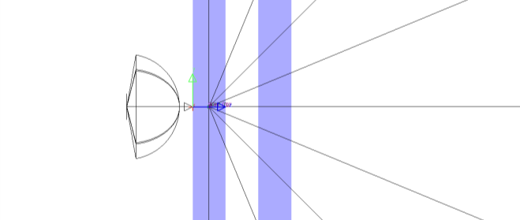
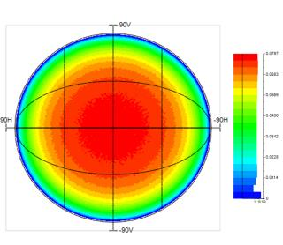
세션 69
69-3. Polarization Accurate Simulations of Complex Multilayer Optical Films for Automotive Display Systems
소속 : 3M 저자 : David Rosen
논문 요약 :
- 뮬러 행렬(Mueller matrix) 데이터를 상용 광학 추적 소프트웨어에 통합하여 편광을 정확하게 시뮬레이션하는 방법 개발.
- HUD 및 다층 광학 필름을 활용한 자동차 케이스 스터디를 통해 검증.
- 복합 다층 필름의 복굴절 및 결맞음 효과를 정확히 분석 가능.
시사점 :
- **위협도: 낮음**. 필름 및 시뮬레이션 툴 개발 역량 강화로, SDC가 3M과 협업하여 최적의 차량용 패널 광학 설계를 진행하는 데 도움이 됨.

